Slide 1
F I Z I K A
7- sinf
MAVZU: JISMLARNING ERKIN TUSHISHI
Piza minorasi

Slide 2
TAKRORLASH

Slide 3
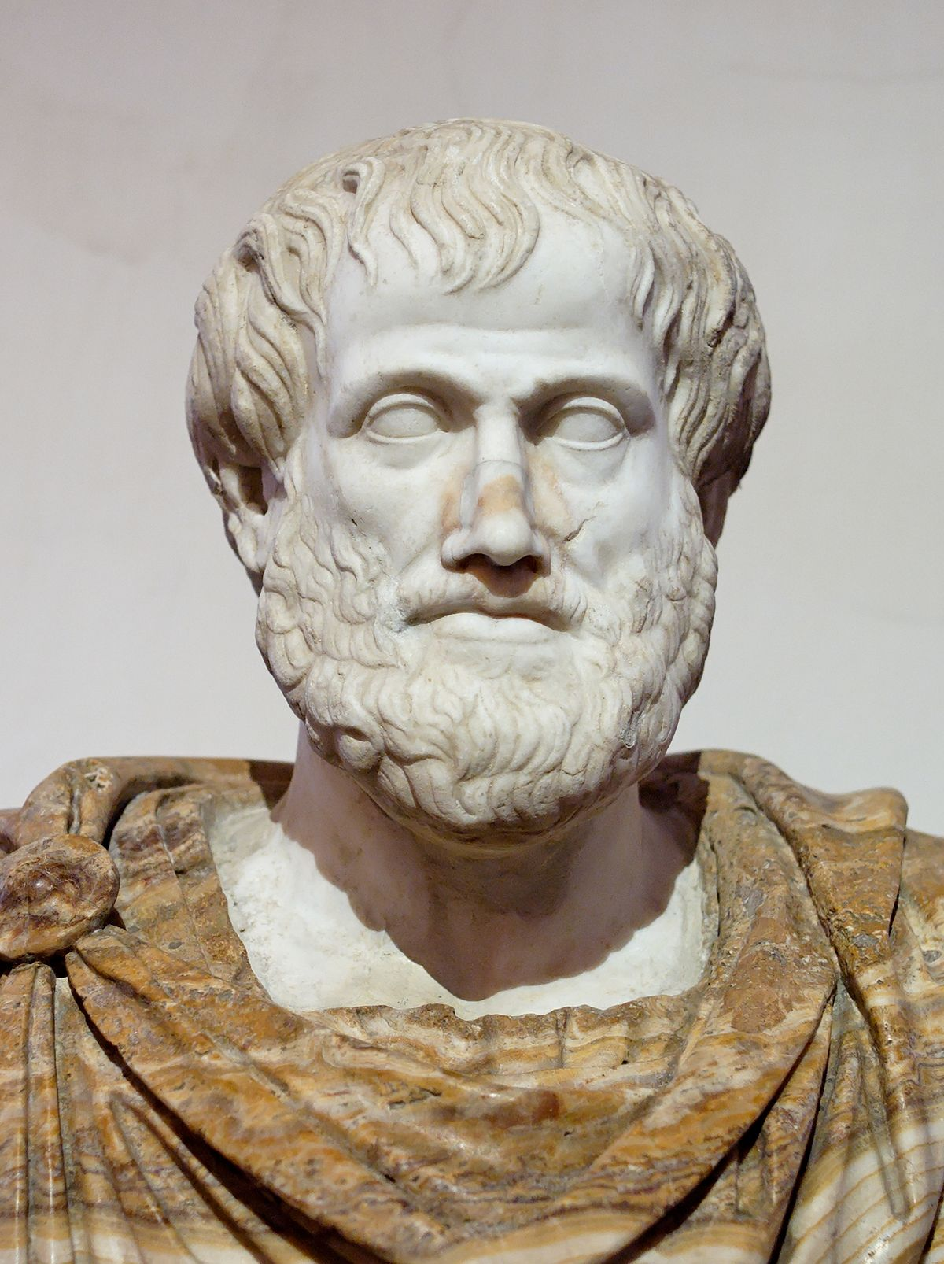
JISMLARNING TUSHISHI

Slide 4
JISMLARNING TUSHISHI
Bu ta’limot qariyb 2000 yil davomida to‘g‘ri deb kelindi.

Slide 5
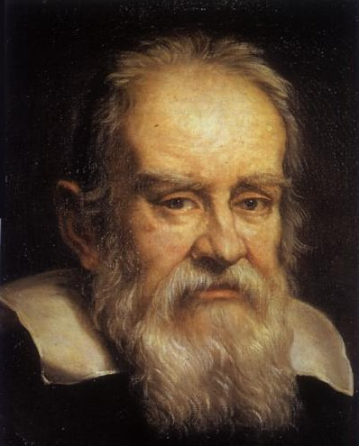
JISMLARNING ERKIN TUSHISHI
Italiyalik olim Galileo Galileyning XVI asr oxirida o‘tkazgan tajribalaridan keyingina Aristotelning fikrlari noto‘g‘ri ekanligi isbotlandi.

Slide 6
JISMLARNING TUSHISHI
Piza minorasi

Slide 7
JISMLARNING ERKIN TUSHISHI
“Agar havoning qarshiligi bo‘lmasa bir vaqtda tashlangan po‘lat sharcha va yengil qush pati minoradan bir vaqtda tushadi”.

Slide 8
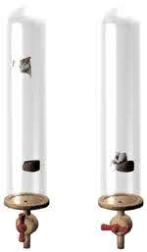
JISMLARNING TUSHISHI
Havosi so‘rib olingan

Slide 9
ESLAB QOLING!
Jismning havosiz joyda faqat Yerning tortishishi ta’siridagi Yer tomon harakati erkin tushish deb ataladi.

Slide 10
ESLAB QOLING!
Jismning erkin tushishi to‘g‘ri chiziqli tekis o‘zgaruvchan harakatga yaqqol misol bo‘ladi.
uning tezligi har bir
sekundda 9,81 $\frac{m}{s}$ ga
ortib boradi.

Slide 11
ESLAB QOLING!
Erkin tushayotgan jismning tezlanishi o‘zgarmas bo‘lib, bu kattalik erkin tushish tezlanishi deb ataladi va $g$ harfi bilan belgilanadi.
$g$ = 9,81 $\frac{m}{s^{2}}$

Slide 12
ESLAB QOLING!
Erkin tushish tezlanishi qutbda:
$g_{q}$ = 9,83 $\frac{m}{s^{2}}$
Erkin tushish tezlanishi ekvatorda:
$g_{q}$ = 9,78 $\frac{m}{s^{2}}$

Slide 13
ESLAB QOLING!
Erkin tushish tezlanishi vektor kattalik bo‘lib, u har doim pastga tik yo‘nalgan bo‘ladi.

Slide 14
ESLAB QOLING!
1. Erkin tushayotgan jismning t vaqtdagi tezligi:
$θ = θ_{0}+$ $g$ $∙$t
$θ = g$ $∙$t
2. Erkin tushayotgan jismning o‘rtacha tezligi:
${θ_{o′rt}=θ}_{0}+$ $\frac{ g \text{t}}{2}$
$$θ_{o′rt}=\frac{ g \text{t}}{2}$$

Slide 15
ESLAB QOLING!
3. Erkin tushayotgan jismning tushish balandligi:
h $=θ_{0}∙t+\frac{{gt}^{2} }{2}$
h $=\frac{{gt}^{2} }{2}$

Slide 16
Masalalar yechish
Jism balandlikdan qo‘yib yuborilganida
5 s da yerga tushdi. Jism qanday balandlikdan tashlangan? U yerga qanday tezlik bilan tushgan? $g$ = 9,81 $\frac{m}{s^{2}}$ = 10 $\frac{m}{s^{2}}$ deb olinsin.

Slide 17
Masala yechish namunasi
Berilgan:
Formulasi:
t = 5 s
h $=\frac{{gt}^{2} }{2}$
$θ = g$ $∙$t
$θ_{0}$= 0
g = 10 $\frac{m}{{ s}^{2}}$
h $=\frac{{10∙(5)}^{2} }{2}$ m =
125 m
$θ$ = ?
h $= ?$
$θ =10$ $∙5$ m/s =
50 m/s
Javob: $θ$ = 50 m/s, h $=$ 125 m

Slide 18
Mustaqil bajarish uchun topshiriqlar:
1. Ikkita bir xil tosh bir xil balandlikdan birin-ketin qo‘yib yuborilsa, tushish davomida ular orasidagi masofa o‘zgaradimi? Nima sababdan?
2. Biror balandlikdan boshlag‘ich tezliksiz tashlangan jism 5 s da yerga tushdi. U qanday balandlikdan tashlangan?

